Slide 1

স্বাগতম আজকের ক্লাসে

Slide 2
শিক্ষক পরিচিতি
নামঃ শাহিন আলম
সহকারি শিক্ষক
বিদ্যালয়ের নামঃ ৮৮ নং কৈডোলা শাহবাজপুর সরকারি প্রাথমিক বিদ্যালয়।
জামালপুর সদর, জামালপুর।

Slide 3
শ্রেণীঃ প্রাক প্রাথমিক
বিষয়ঃ আমার বই
আজকে আমরা পড়ব
ব্যঞ্জনবর্ণ-ষ,স,হ,ড়,ঢ়

Slide 4
শিক্ষা উপকরণঃ
আমার বই
বর্ণকাড
মাল্টিমিডিয়া প্রজেক্ট
অডিও ভিডিও

Slide 5


Slide 6



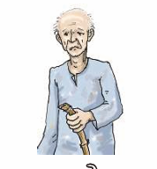

আয়না
য়
মৎস্য
ৎ
শিং
ং
দুঃখী
ঃ
কাঁঠাল
ঁ

Slide 7
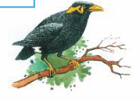
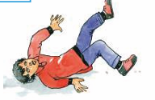


ময়না
য়
চিৎপটাং
ৎ
আংটি
ং
দুঃখী
ঃ
চাঁদ
ঁ

Slide 8
য়
ৎ
ং
ঃ
ঁ

Slide 9
য
র
ল
শ
ষ
স
হ
ড়
ঢ়
য়
ৎ
ং
ঃ
ঁ

Slide 10
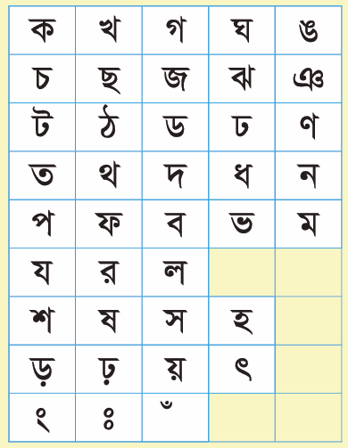
ব্যঞ্জনবর্ণ পড়ি

Slide 11
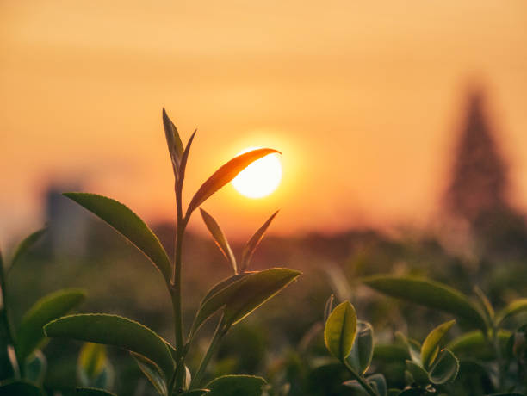
সবাইকে ধন্যবাদ

